Slide 1
SÉANCE B1 · MODULE 4
La consigne, et « je n'ai pas compris »
Huit verbes suffisent à suivre une matinée de cours. Et une phrase suffit quand ils manquent.
75 minutes · Ouvrez votre cahier
Notes:
Première séance du Défi 1. Prévenir le groupe : à partir d'aujourd'hui, toutes les consignes du cours se donnent en français, sans traduction. C'est possible parce que les huit verbes sont affichés au tableau.

Slide 2
OBJECTIFS DE LA SÉANCE
À la fin, je serai capable de…
1
reconnaître huit consignes de classe ;
2
faire le geste demandé sans traduire ;
3
demander de répéter poliment ;
4
demander le sens d'un seul mot.
B1 · Ouvrez votre cahier
2
Notes:
Lire les objectifs à voix haute. Y revenir au billet de sortie.

Slide 3
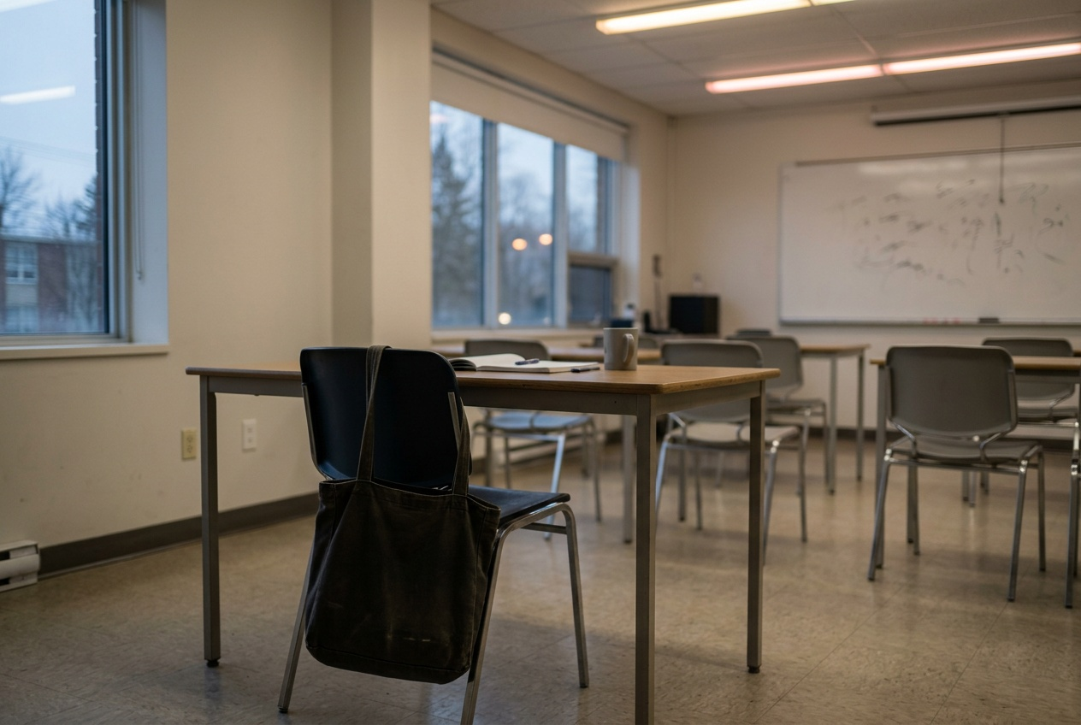
OBSERVATION
Que demande l'enseignante ?
Écoutez : « Prenez une feuille. »
Qu'est-ce que vous faites ?
Écoutez : « Écrivez votre nom en haut. »
Et si vous n'avez pas compris ?
B1 · Ouvrez votre cahier
3
Notes:
Donner les consignes pour vrai pendant l'observation : le groupe prend une feuille et écrit son nom. La séance commence par un geste, pas par une explication.

Slide 4
DIALOGUE · 1 DE 2
Fermez votre cahier
Écoutez deux fois avant de lire.
MADAME LEDUC
Fermez votre cahier. Prenez une feuille.
TARIQ
Une feuille blanche ?
MADAME LEDUC
Oui, une feuille blanche. Écrivez votre nom en haut.
MYRIAM
Madame, pouvez-vous répéter ?
MADAME LEDUC
Écrivez votre nom en haut de la feuille.
B1 · Ouvrez votre cahier
4
Notes:
Remarquer que l'enseignante répète **les mêmes mots**, plus lentement. Elle ne reformule pas : reformuler donnerait une deuxième phrase inconnue à comprendre.

Slide 5
DIALOGUE · 2 DE 2
Un mot qui bloque
TARIQ
Moi, je n'ai pas compris le mot « effacez ».
MYRIAM
Effacer, c'est enlever avec la gomme.
TARIQ
Ah ! D'accord. Merci, Myriam.
MADAME LEDUC
Effacez. On efface avec la gomme. Comme ça.
B1 · Ouvrez votre cahier
5
Notes:
Deux aides de suite : le voisin d'abord, l'enseignante ensuite. Dire au groupe que demander à son voisin est permis, et même souhaitable.

Slide 6
ANALYSE
Les huit consignes de la classe
CE QU'ON ENTEND
CE QU'ON FAIT
Ouvrez · Prenez
on sort le cahier, la feuille
Écoutez · Regardez
on arrête d'écrire, on lève les yeux
Écrivez · Effacez
le crayon, puis la gomme
Fermez · Donnez
on range, on remet son travail
Huit mots. Une fois qu'ils sont là, la matinée se suit sans traduire.
B1 · Ouvrez votre cahier
6
Notes:
Diapositive à photographier, et à afficher au mur pour tout le module. Les élèves la regardent pendant des semaines.

Slide 7
LE VERBE EST SEUL, AU DÉBUT
Une consigne n'a pas de « vous » devant.
On dit « Ouvrez votre cahier », pas « vous ouvrez votre cahier ». Avec « vous », ce n'est plus une consigne : c'est une phrase qui raconte une habitude. Le verbe seul, en tête de phrase, veut dire « faites-le maintenant ».
B1 · Ouvrez votre cahier
7
Notes:
Diapositive à photographier. Faire entendre les deux phrases à la suite : la différence de sens est immédiate, même sans explication.

Slide 8
« POUVEZ-VOUS RÉPÉTER ? »
La phrase qui remplace toutes les traductions.
Trois autres, aussi utiles : « Plus lentement, s'il vous plaît. » « Qu'est-ce que ça veut dire, effacez ? » Et pour vérifier : « Alors, j'ouvre à la page douze ? »
B1 · Ouvrez votre cahier
8
Notes:
Diapositive à photographier. Faire dire les quatre phrases par chaque élève. Elles serviront tous les jours pendant deux ans.

Slide 9
PRATIQUE
La consigne et le geste
Associez chaque consigne à ce que fait l'élève.
1
Ouvrez votre cahier à la page douze.
2
Prenez une feuille blanche.
3
Effacez le mot.
4
Regardez le tableau.
5
Donnez-moi votre feuille.
6
Fermez votre cahier.
B1 · Ouvrez votre cahier
9
Notes:
Ce sont les six paires de l'exercice 4 du module en ligne. Les faire d'abord en gestes, sans lire : l'enseignante dit, la classe fait.

Slide 10
CORRECTION
La consigne et le geste
Correction — on lit la réponse, on ne commente pas l'erreur.
1
Ouvrez votre cahier à la page douze. » il cherche le numéro 12 en haut
2
Prenez une feuille blanche. » il sort un papier de son sac
3
Effacez le mot. » il enlève le mot avec sa gomme
4
Regardez le tableau. » il lève les yeux vers l'avant
5
Donnez-moi votre feuille. » il se lève et va porter son travail
6
Fermez votre cahier. » il arrête d'écrire et range son crayon
B1 · Ouvrez votre cahier
10
Notes:
Corriger en groupe. Donner la bonne réponse, sans revenir sur qui s'est trompé.

Slide 11
PRATIQUE · EN GROUPE
Jacques a dit, version classe
Debout. Une consigne, un geste. Qui se trompe s'assoit.
1
Étape 1
2
Étape 2
3
Étape 3
4
Étape 4
B1 · Ouvrez votre cahier
11
Notes:
Vingt minutes, et c'est le moment le plus joyeux du module. L'étape 4 compte : elle récompense la demande d'aide au lieu de la punir.

Slide 12
BILLET DE SORTIE
Écrivez trois consignes, et à côté, ce que vous faites.
Ouvrez votre cahier. — J'ouvre mon cahier.
Écoutez bien. — J'arrête d'écrire.
Effacez le mot. — Je prends ma gomme.
B1 · Ouvrez votre cahier
B1 · Ouvrez votre cahier
12
Notes:
Devoir court. La deuxième colonne fait travailler « je » au présent, qui revient en C1 avec « est-ce que je peux ».

